Slide 1
煤炭经济研究优秀论文征集系统
填报说明
中国煤炭经济研究会

Slide 2
煤炭经济研究优秀论文征集系统填报说明
煤炭经济研究优秀论文填报流程
登录中国煤炭经济网（www.ccera.com）
登录煤炭经济研究论文系统
申报注册
登录论文征集系统
填写论文信息
提交论文
如未通过，修改完善后再次提交论文
初步审核反馈
通过后进入专家选评系统

Slide 3
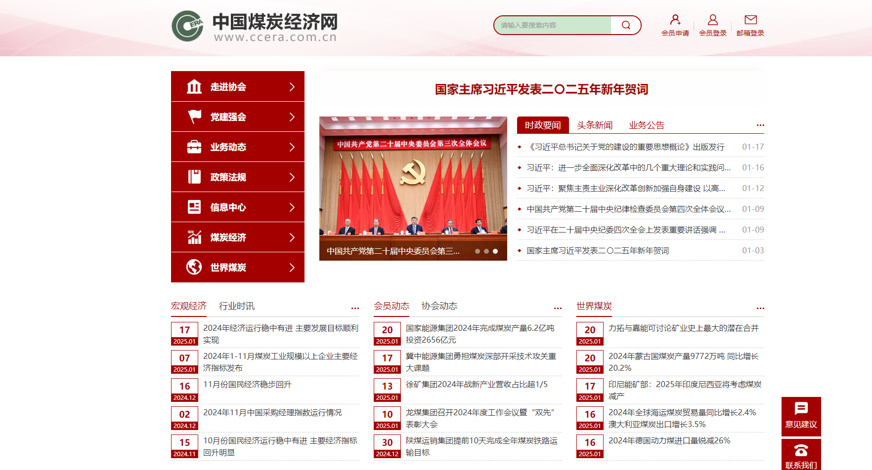
煤炭经济研究优秀论文征集系统填报说明
1.登录中国煤炭经济网
在谷歌、火狐、360等浏览器页面输入中国煤炭经济网地址https:// ccera.com.cn，进入中国煤炭经济网页面，可以看到网站页面：

Slide 4
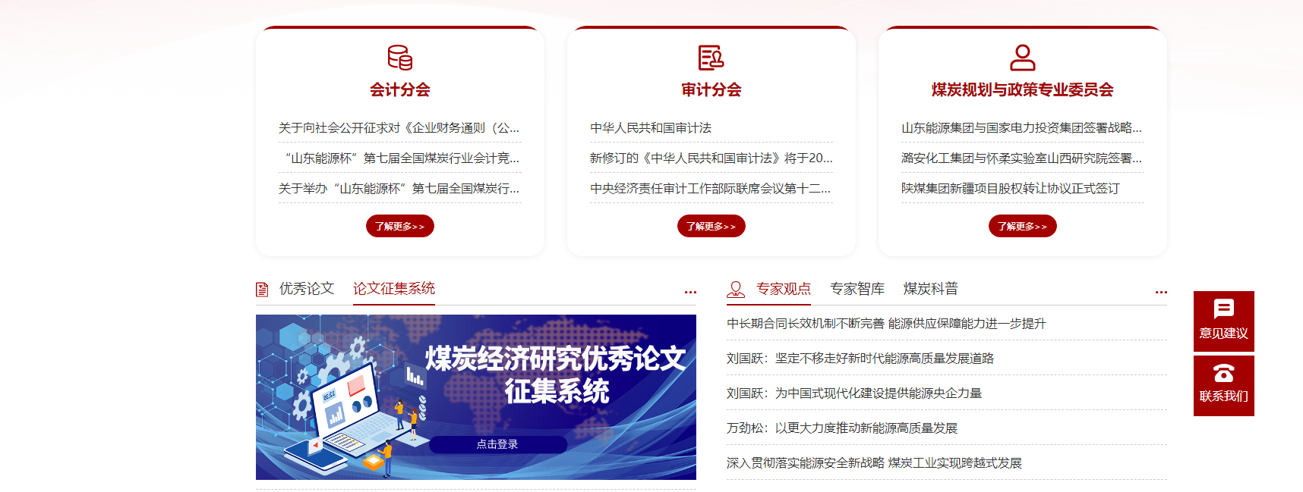
煤炭经济研究优秀论文征集系统填报说明
2.登录煤炭经济研究论文系统
双击图标，直接点击登录；会员也可由会员账号登录

Slide 5
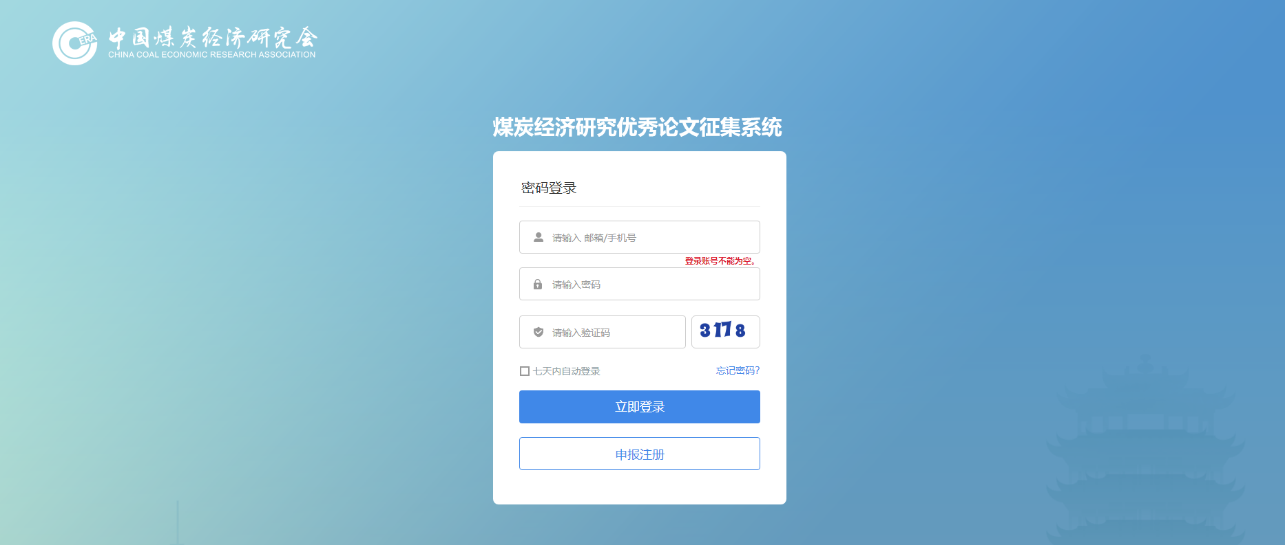
煤炭经济研究优秀论文征集系统填报说明
3.注册论文征集系统
进入论文申报系统页面，双击“申报注册”图标，需要先进行注册获得登录权限。

Slide 6
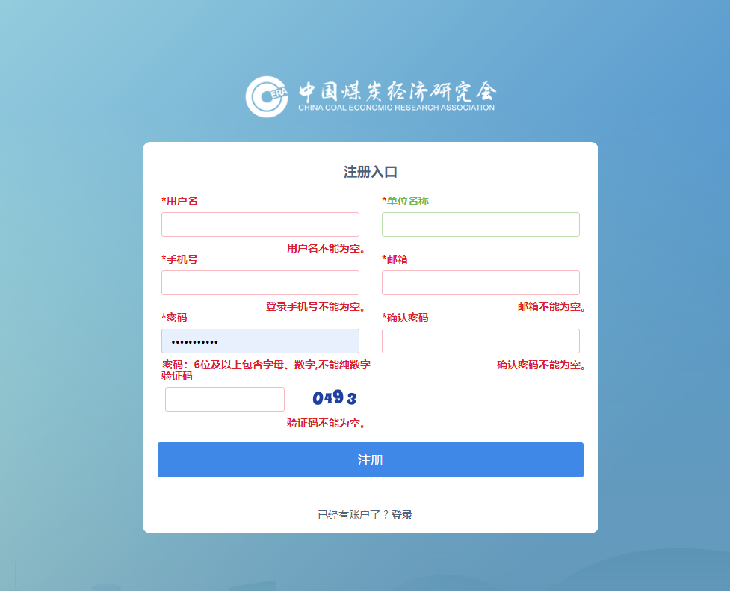
煤炭经济研究优秀论文征集系统填报说明
3.注册论文征集系统——填写注册信息
进入“申报注册”页面，依次填写注册信息，填写完成后点击“注册”。请记住注册信息，以备后续使用。

Slide 7
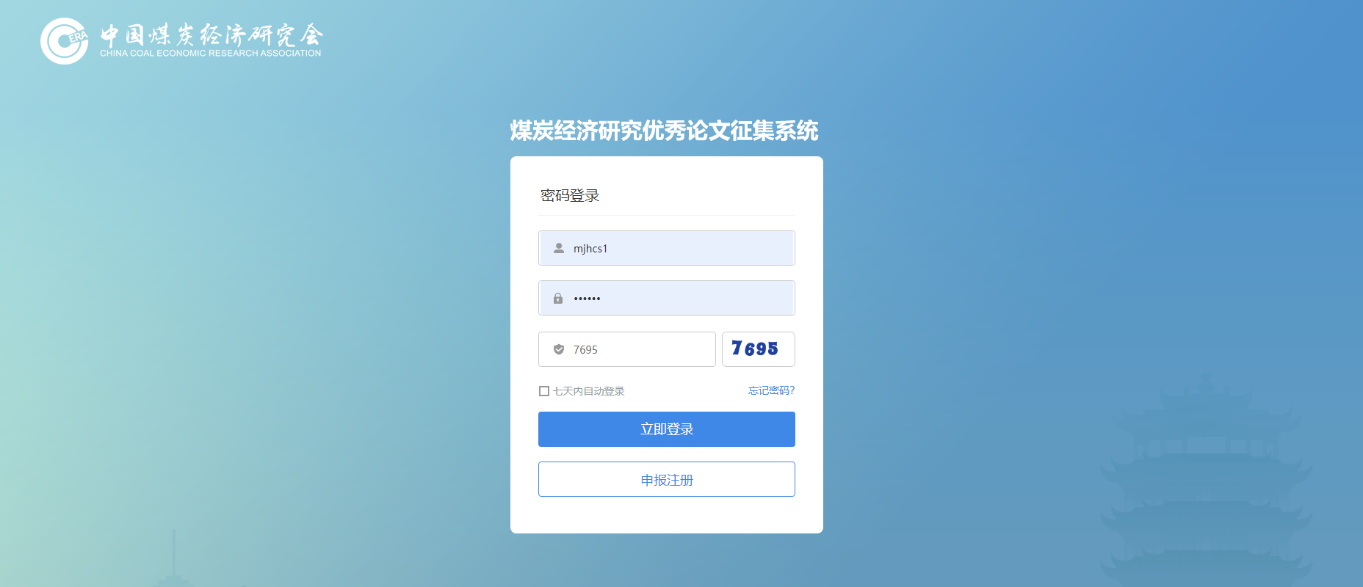
煤炭经济研究优秀论文征集系统填报说明
4.登录论文征集系统
注册完成后，进入论文申报系统页面，在页面正确填写用户名、密码输入验证码，点击“立即登录”。如果忘记密码，点击“忘记密码”，通过邮箱找回。

Slide 8
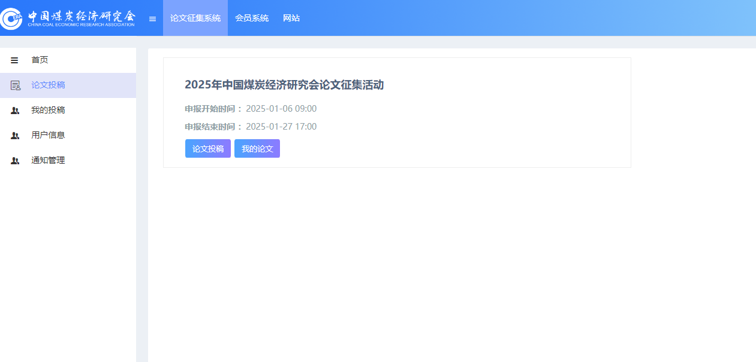
煤炭经济研究优秀论文征集系统填报说明
5. 填写论文信息
进入系统后，点击“论文投稿”，按照提示逐步填写申报信息。

Slide 9
煤炭经济研究优秀论文征集系统填报说明
5. 填写论文信息
点击“论文投稿”后，按照提示逐步填写申报信息。信息包括个人基本信息（如作者姓名、单位、职务等），论文基本信息（如论文题目、关键词、简介等）等。

Slide 10
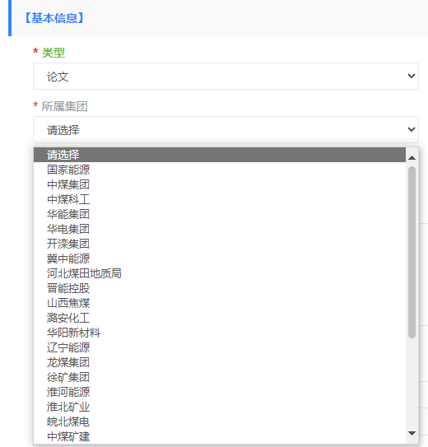
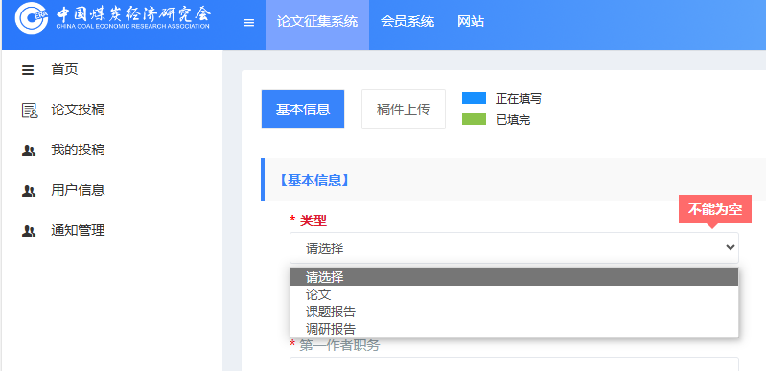
煤炭经济研究优秀论文征集系统填报说明
5. 填写论文信息
“类型”、“类别”、“所属集团”可以从下拉菜单选项填写。

Slide 11
煤炭经济研究优秀论文征集系统填报说明
5. 填写论文信息
作者单位请完整准确填写单位信息，不要缩写单位名称，作者单位用于获选后发文及证书打印，填写过程请注意信息的准确性和完整性。

Slide 12
煤炭经济研究优秀论文征集系统填报说明
5. 填写论文信息
填写完成后请点击“保存”，保存后点击“下一步”。

Slide 13
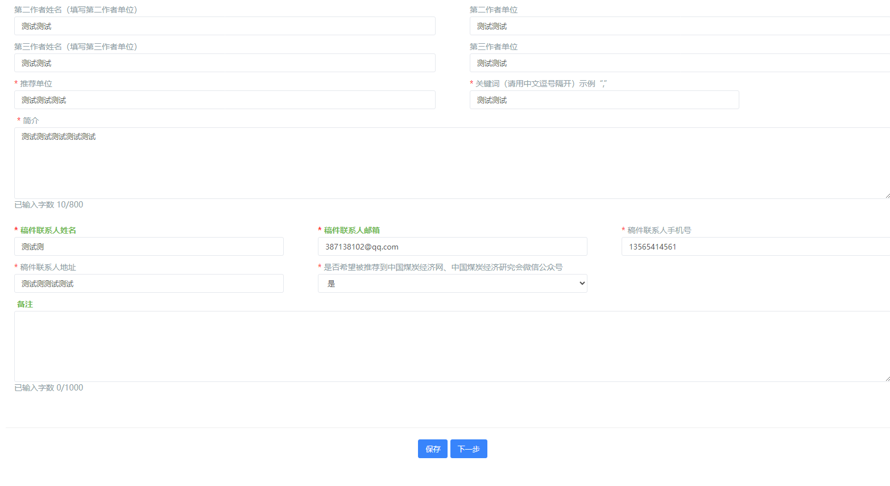
煤炭经济研究优秀论文征集系统填报说明
5. 填写论文信息
保存后点击“下一步”。

Slide 14
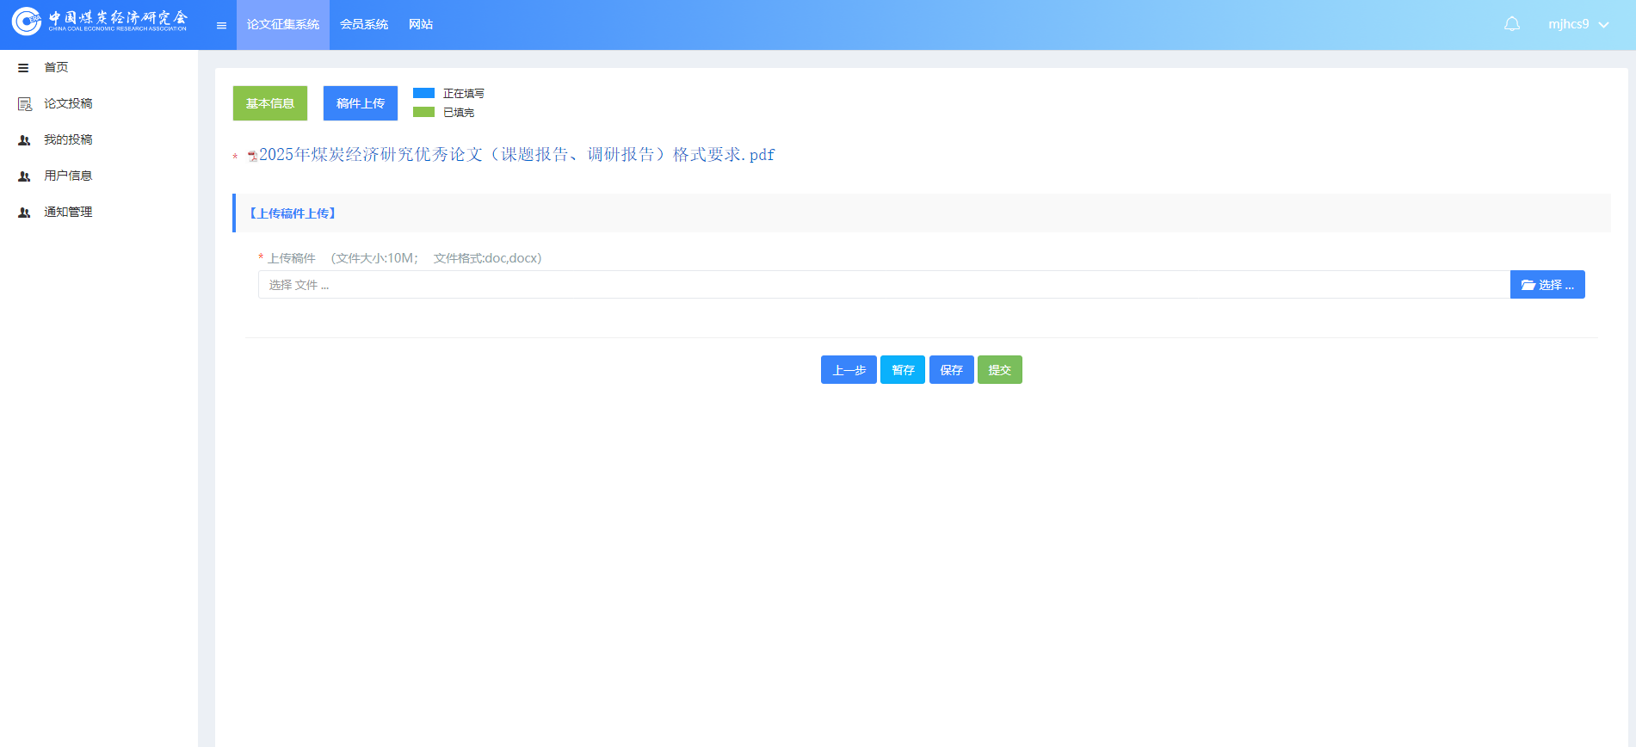
煤炭经济研究优秀论文征集系统填报说明
6. 提交论文
点击“下一步”之后，进入提交论文页面。将准备好的论文材料按照系统要求上传至相应位置。注意检查材料的格式和大小是否符合系统要求，并确保文件的清晰度和可读性。
上传成功后，点击“提交”。

Slide 15
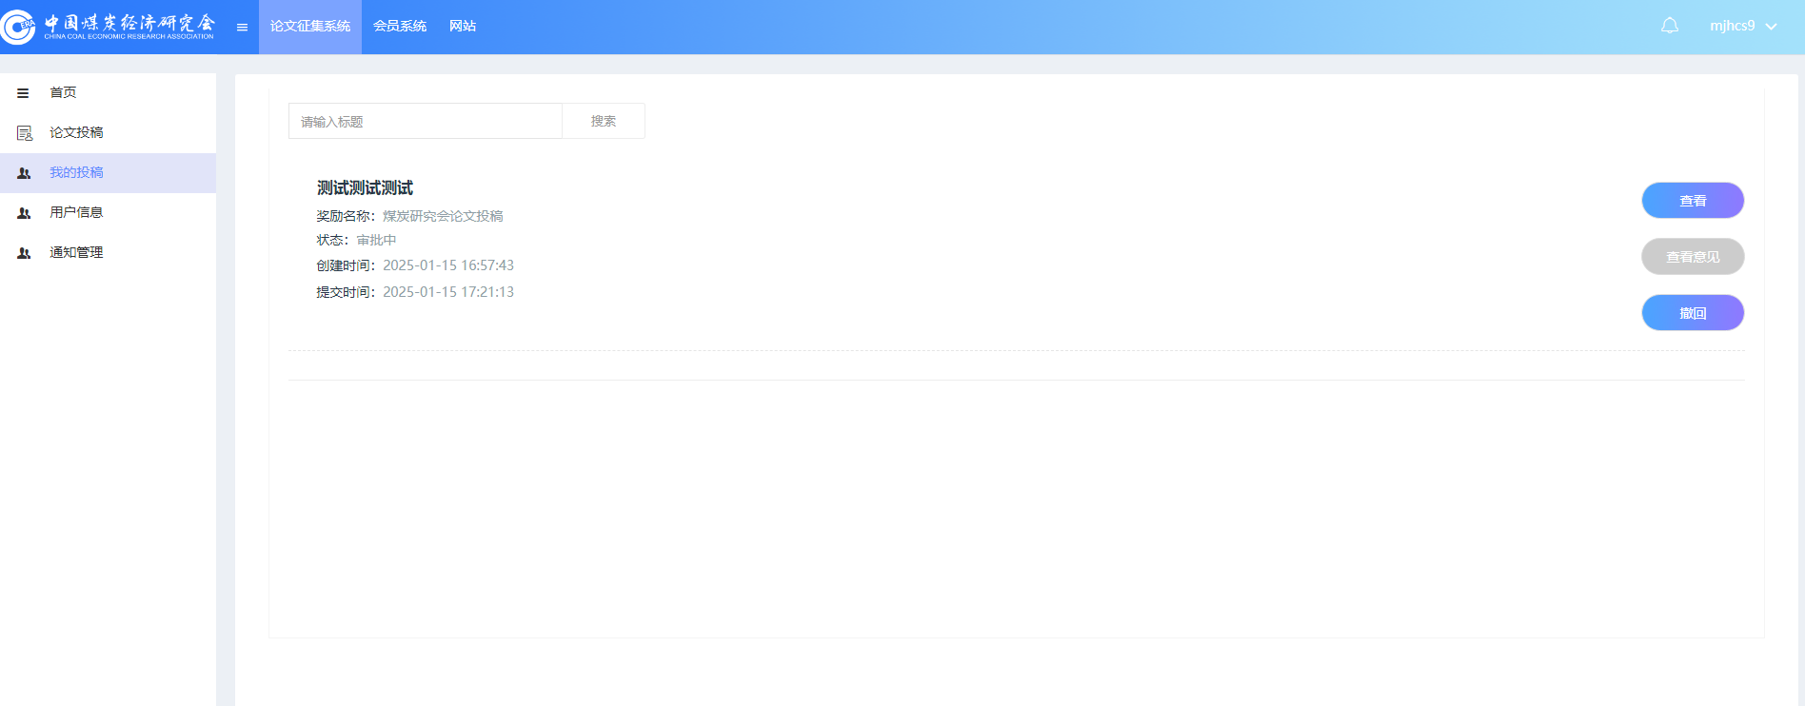
煤炭经济研究优秀论文征集系统填报说明
7.等待审核
提交后，论文将进入审核阶段。我会对申报论文进行审核，审核论文的学术水平以及核实信息的真实性和完整性等。论文完成人可以通过系统查询申报状态和进度。

Slide 16
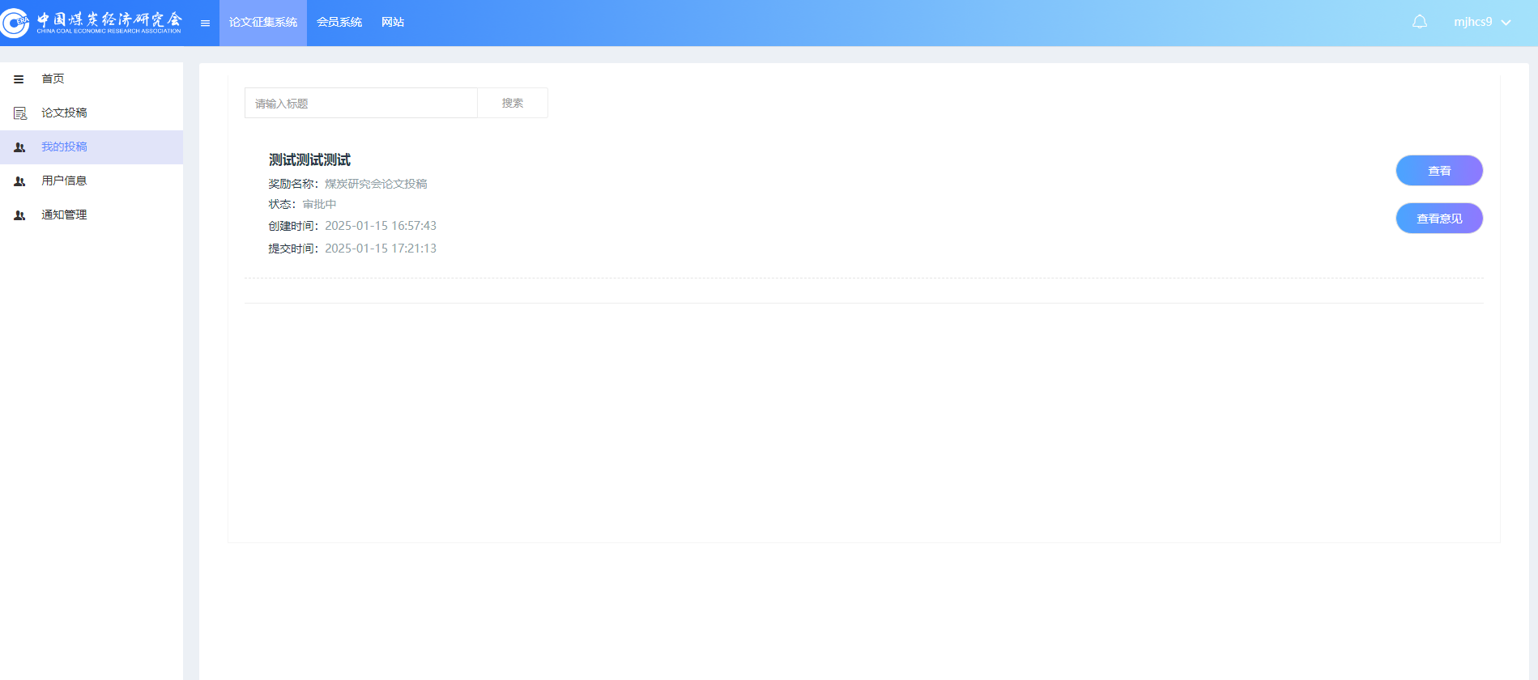
煤炭经济研究优秀论文征集系统填报说明
8.审核反馈
审核完成后，系统将向申报人反馈审核结果。如果论文申报未通过，系统会反馈未通过的原因和相关建议，论文完成人可进一步修改与完善再进行提交。

Slide 17
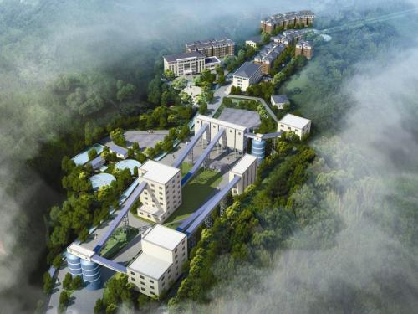
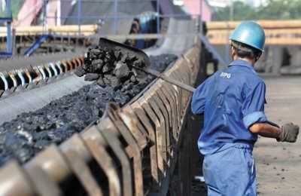
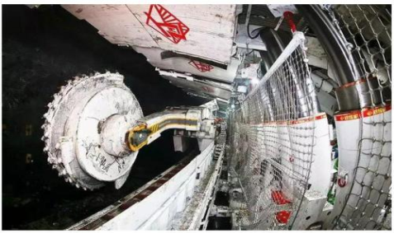
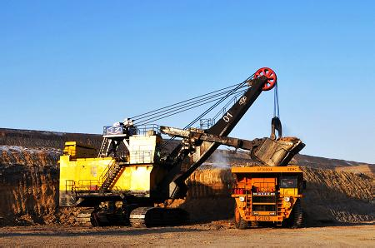
谢 谢 大 家！

